Slide 1
Desenvolvimento de
APIs REST
06 - Relacionamento entre entidades (continuação)
Relacionamentos Um para Um
Relacionamentos Um para Muitos / Muitos para Um
Relacionamentos Muitos para Muitos
Operações em Cascata

Slide 2
Revisão
H2 - Banco em Memória e Disco
Relacionamento Embedded
Enum e Exceções
Herança

Slide 3
Relacionamento Um para Um
O relacionamento um para um, também conhecido como one-to-one, é utilizado para dividir uma tabela em duas, para deixar as informações de forma mais organizada.
Utilizando o projeto da aula anterior onde utilizamos o h2 como banco de dados.
inserir a classe Proprietario abaixo:
@Entity
public class Proprietario {
@Id
@GeneratedValue(strategy = GenerationType.IDENTITY)
private Long id;
private String nome;
//... gets e sets
@Override
public int hashCode() {
return Objects.hash(id);
}
@Override
public boolean equals(Object obj) {
if (this == obj)
return true;
if (obj == null)
return false;
if (getClass() != obj.getClass())
return false;
Proprietario other = (Proprietario) obj;
return Objects.equals(id, other.id);
}
}
- Inserir Getter e Setter
- Equals e HashCode para o atributo id
- Classe Object do java 8 para criação de hashCode
A linha abaixo é opcional para classe Proprietario geralmente mapeamos somente o lado onde vai ter a chave estrangeira do relacionamento.
@OneToOne(mappedBy = "proprietario")
private Veiculo veiculo;

Slide 4
Relacionamento Um para Um
@Entity
@Table(name="veiculo")
public class Veiculo {
@Id
@GeneratedValue(strategy = GenerationType.IDENTITY)
private Long id;
@NotBlank(message="Preencha a placa")
@Size(max=7)
@Column(nullable = false, length=7)
private String placa;
@NotBlank(message="Preencha a marca")
@Size(max=30)
@Column(nullable = false, length=30)
private String marca;
@NotBlank(message="Preencha o modelo")
@Size(max=40)
@Column(nullable = false, length=40)
private String modelo;
@Embedded @Valid
private Caracteristica caracteristica;
@OneToOne
@JoinColumn(name="id_proprietario")
private Proprietario proprietario;
Adicionar o atributo proprietário na classe Veiculo
Podemos mapear os dois lados do relacionamento, mas geralmente mapeamentos no lado que contém a chave estrangeira do relacionamento.
A propriedade JoinColumn é onde definimos qual será a chave estrangeira na tabela.

Slide 5
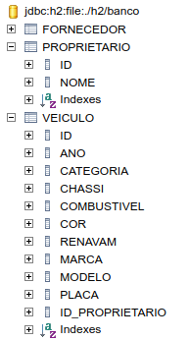
Relacionamento Um para Um
Vamos executar a aplicação, podemos verificar o resultado no console do STS e também no h2.
Verificando as alterações no h2
http://localhost:8080/h2-console/

Slide 6
Relacionamento Um para Um
Vamos criar a interface ProprietarioRepository e a classe ProprietarioController
@Repository
public interface ProprietarioRepository extends JpaRepository<Proprietario, Long>{
}
@RestController
public class ProprietarioController {
@Autowired
private ProprietarioRepository proprietarioRepository;
@PostMapping
@ResponseStatus(HttpStatus.CREATED)
public Proprietario inserir(@RequestBody Proprietario proprietario){
return proprietarioRepository.save(proprietario);
}
@PostMapping("/lista")
@ResponseStatus(HttpStatus.CREATED)
public List<Proprietario> inserirVarios(@RequestBody List<Proprietario> proprietarios) {
return proprietarioRepository.saveAll(proprietarios);
}
@GetMapping
public ResponseEntity<List<Proprietario>> listar(){
List<Proprietario> proprietarios = proprietarioRepository.findAll();
return ResponseEntity.ok(proprietarios);
}
}

Slide 7
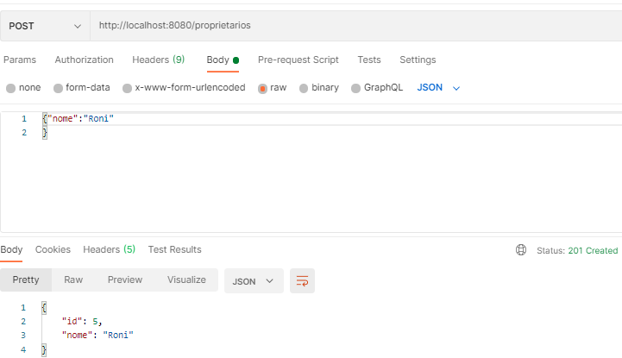
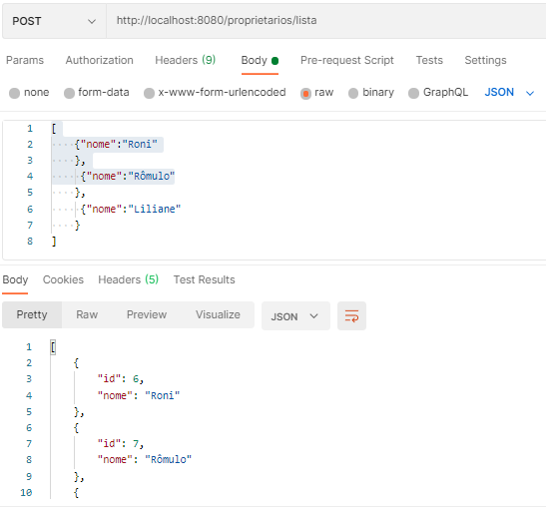
Relacionamento Um para Um
Testando no Postman as inclusões

Slide 8
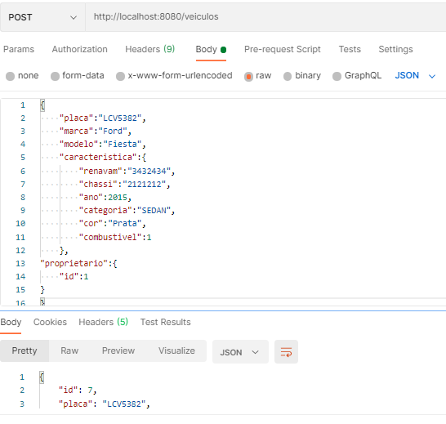
Relacionamento Um para Um
Testando no Postman o cadastro do proprietário do veículo. Não é necessário preencher todos os campos somente o id do veículo.

Slide 9
Fetch.Lazy e Fetch.Eager
fetch.LAZY (buscar preguiçoso)
Os mapeamentos do Hibernate são Lazy por padrão. Quando acessamos o objeto ele não traz instantaneamente todas as dependências. Somente quando precisamos do atributo dependente é que a pesquisa é realizada, economizando memória.
fetch.EAGER (buscar ansioso)
Retorna tudo que está dentro do objeto, se existir um relacionamento 1 para N, será carregado todas as referências dele.
Obs: Esta propriedade tem problemas com performance, não sendo quase utilizado.

Slide 10
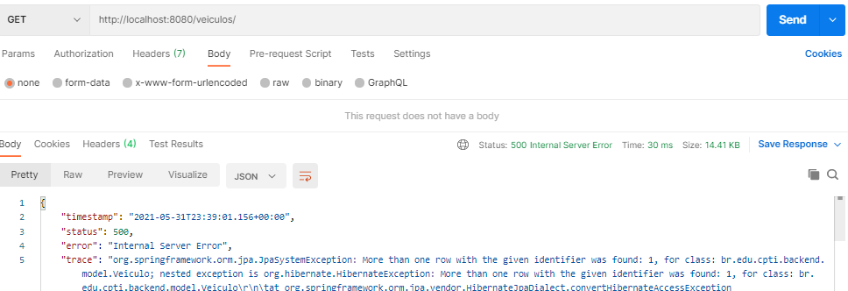
Fetch.Lazy e Fetch.Eager
Ao listar todos veículos temos o erro abaixo:
Inserir na classe Veiculo:
@OneToOne(fetch = FetchType.EAGER)
@JoinColumn(name="id_proprietario")
private Proprietario proprietario;

Slide 11
Um para Muitos / Muitos para Um
@Entity
public class Manutencao {
@Id
@GeneratedValue(strategy = GenerationType.IDENTITY)
private Long id;
@Column(name="data_entrada")
private LocalDate dataEntrada;
@Column(name="data_saida")
private LocalDate dataSaida;
@Column
private String obs;
@ManyToOne
@JoinColumn(name="id_veiculo")
private Veiculo veiculo;
public Long getId() {
return id;
}
public void setId(Long id) {
this.id = id;
}
Vamos inserir a classe Manutencao
Várias manutenções para um determinado veículo.
@JoinColumn – Estamos dizendo qual é a coluna da tabela que é a chave estrangeira.
Inserir Getter e Setter
Equals e HashCode para o atributo id

Slide 12
Um para Muitos / Muitos para Um
Vamos inserir o atributo manutencoes em destaque na classe Veiculo
@Entity
@Table(name="veiculo")
public class Veiculo {
@Id
@GeneratedValue(strategy = GenerationType.IDENTITY)
private Long id;
@NotBlank(message="Preencha a placa")
@Size(max=7)
@Column(nullable = false, length=7)
private String placa;
@NotBlank(message="Preencha a marca")
@Size(max=30)
@Column(nullable = false, length=30)
private String marca;
@NotBlank(message="Preencha o modelo")
@Size(max=40)
@Column(nullable = false, length=40)
private String modelo;
@Embedded @Valid
private Caracteristica caracteristica;
@OneToOne(fetch = FetchType.EAGER)
@JoinColumn(name="id_proprietario")
private Proprietario proprietario;
@OneToMany(mappedBy = "veiculo")
private List<Manutencao> manutencoes;
Um veículo pode ter uma ou várias manutenções
mappedBy – Estamos dizendo qual é o nome do atributo da classe Manutencao que contém o relacionamento

Slide 13
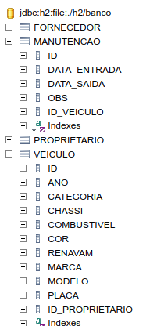
Um para Muitos / Muitos para Um
Executando a aplicação verificamos no console que o hibernate criou a tabela manutencao no banco de dados
Verificando no h2 a tabela foi criada com a chave estrangeira da tabela veiculo

Slide 14
Um para Muitos / Muitos para Um
@RestController
@RequestMapping("/manutencoes")
public class ManutencaoController {
@Autowired
private ManutencaoRepository manutencaoRepository;
@PostMapping
@ResponseStatus(HttpStatus.CREATED)
public Manutencao inserir(@RequestBody Manutencao manutencao) {
return manutencaoRepository.save(manutencao);
}
@GetMapping
public ResponseEntity<List<Manutencao>> listar(){
List<Manutencao> manutencoes = manutencaoRepository.findAll();
return ResponseEntity.ok(manutencoes);
}
@GetMapping("{id}")
public ResponseEntity<Manutencao> buscar(@PathVariable Long id) {
Optional<Manutencao> manutencao = manutencaoRepository.findById(id);
if (manutencao.isPresent()){
return ResponseEntity.ok(manutencao.get());
}
return ResponseEntity.notFound().build();
}
}
Inserir o controller e o repository para manutencao
@Repository
public interface ManutencaoRepository extends
JpaRepository<Manutencao,Long>{
}

Slide 15
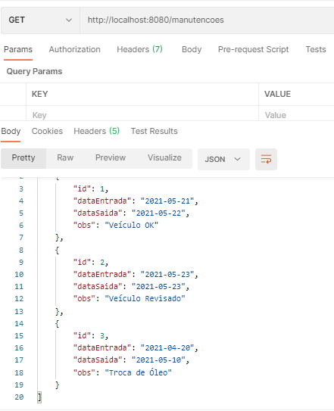
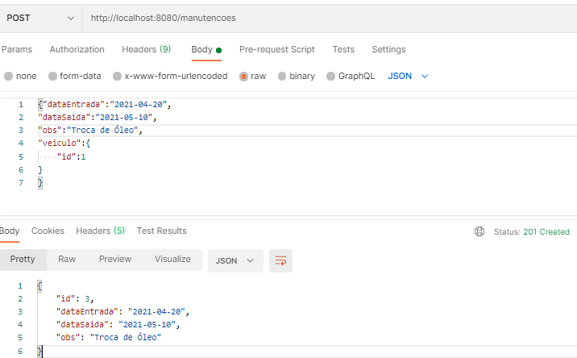
Um para Muitos / Muitos para Um
Testando no Postman

Slide 16
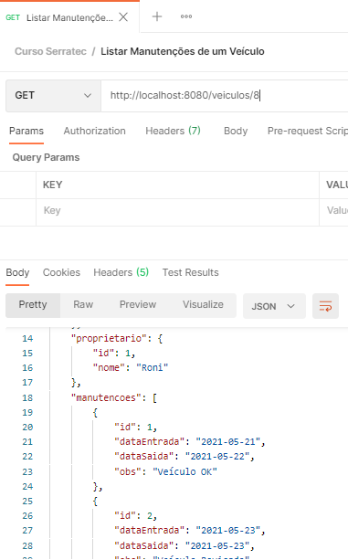
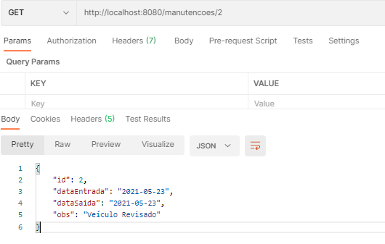
Um para Muitos / Muitos para Um
Testando no Postman

Slide 17
Muitos para Muitos
Vamos criar a classe Servico para utilizar neste exemplo
@Entity
public class Servico {
@Id
@GeneratedValue(strategy = GenerationType.IDENTITY)
private Long id;
@Column
private String descricao;
@Column
private BigDecimal valor;
public Long getId() {
return id;
}
public void setId(Long id) {
this.id = id;
}
Inserir Getter e Setter
Equals e HashCode para o atributo id

Slide 18
Muitos para Muitos
Vamos inserir o atributo serviços na classe Manutencao
Um veículo pode ter mais de um tipo de serviço para fazer no dia da manutenção como por exemplo, troca de óleo, revisão e outros.
Um serviço pode estar em diversas manutenções de um determinado veículo.
Uma manutenção de um veículo pode ter diversos serviços.
Quando temos um relacionamento muitos para muitos é criada uma tabela intermediária para este modelo.
@JoinTable - serve para configurar a tabela intermediária. Precisamos ter duas colunas uma para referência ao tipo de serviço (id_servico) e outra
para o identificador da manutenção (id_manutencao).
joinColumns - vamos configurar as colunas
@JoinColumn(name = "id_manutencao") - coluna referente a tabela manutencao
@inverseJoinColumns - responsável por mapear colunas do lado inverso do relacionamento.
@JoinColumn(name = "id_servico") - coluna referente a tabela servico
@Entity
public class Manutencao {
@Id
@GeneratedValue(strategy = GenerationType.IDENTITY)
private Long id;
@Column(name="data_entrada")
private LocalDate dataEntrada;
@Column(name="data_saida")
private LocalDate dataSaida;
@Column
private String obs;
@ManyToOne
@JoinColumn(name="id_veiculo")
private Veiculo veiculo;
@ManyToMany
@JoinTable(name="manutencao_servico",
joinColumns = @JoinColumn(name="id_manutencao"),
inverseJoinColumns = @JoinColumn(name="id_servico"))
private List<Servico> servicos;

Slide 19
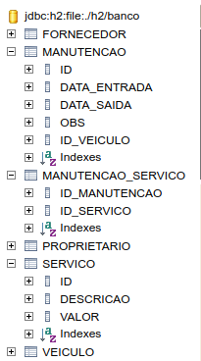
Muitos para Muitos
Vamos executar a aplicação e verificar no h2.

Slide 20
Cascade
@ManyToOne(cascade = CascadeType.ALL)
@ManyToMany(cascade = CascadeType.ALL)
@OneToOne(cascade = CascadeType.ALL)
ALL - propaga todas as operações do “pai” para os “filhos”. Ex: efetuar uma operação e uma manutenção, todos os serviços associados sofreram a mesma operação (persistência, exclusão, etc)
PERSIST - propaga as operações de persistência (insert)
MERGE - operações de atualização (insert para “filhos” novos e update nos que foram alterados)
REMOVE - ao remover o “pai”, os “filhos” também serão removidos
DETACH - remove a entidades do “contexto” de persistência
LOCK - “re-adiciona” a entidade ao “contexto” de persistência
REFRESH - atualiza a instância com os dados do banco de dados
REPLICATE - apenas quando existe mais de um banco de dados (replicação) e se deseja manter os dados sincronizados
SAVE_UPDATE - propaga operações de inserção e update
Mais informações https://www.baeldung.com/jpa-cascade-types

Slide 21
Exercícios
Exercícios
Vamos acessar o projeto em que foi utilizado o banco de dados no Postgres para fazer este exercício.
Inserir o script abaixo no banco.
CREATE TABLE pedido(id_pedido serial PRIMARY KEY, data_pedido date, hora_pedido time, data_entrega date, id_cliente bigint,
FOREIGN KEY (id_cliente) REFERENCES cliente(id_cliente));
INSERT INTO PEDIDO (data_pedido, hora_pedido, data_entrega, id_cliente) VALUES ('2021-10-20', '20:00', '2021-10-28',1);
INSERT INTO PEDIDO (data_pedido, hora_pedido, data_entrega, id_cliente) VALUES ('2021-09-21', '21:00', '2021-09-26',2);
INSERT INTO PEDIDO (data_pedido, hora_pedido, data_entrega, id_cliente) VALUES ('2021-10-19', '14:00', '2021-10-21',1);
INSERT INTO PEDIDO (data_pedido, hora_pedido, data_entrega, id_cliente) VALUES ('2021-10-16', '12:00', '2021-10-18',2);

Slide 22
Exercício One to Many / Many To One
@Entity
public class Pedido {
@Id
@GeneratedValue(strategy=GenerationType.IDENTITY)
@Column(name="id_pedido")
private Long id;
@Column(name="data_pedido")
private LocalDate dataPedido;
@Column(name="hora_pedido")
private LocalTime horaPedido;
@Column(name="data_entrega")
private LocalDate dataEntrega;
@ManyToOne
@JoinColumn(name="id_cliente")
private Cliente cliente;
public Long getId() {
return id;
}
Vamos inserir a classe Pedido
Fazemos o mapeamento em que temos vários pedidos de um determinado cliente.
@JoinColumn – Estamos dizendo qual é a coluna da tabela que é a chave estrangeira.
Inserir Getter e Setter
Equals e HashCode para o atributo id

Slide 23
Exercício One to Many / Many To One
Vamos inserir a interface PedidoRepository
Vamos inserir a classe PedidoController para listar todos pedidos e por id
@Repository
public interface PedidoRepository extends
JpaRepository<Pedido,Long> {
}
@RestController
@RequestMapping("/pedidos")
public class PedidoController {
@Autowired
private PedidoRepository pedidoRepository;
@GetMapping
public List<Pedido> listar(){
return pedidoRepository.findAll();
}
@GetMapping("/{id}")
public ResponseEntity<Pedido> buscar(@PathVariable Long id){
Optional<Pedido> pedido = pedidoRepository.findById(id);
if (pedido.isPresent()) {
return ResponseEntity.ok(pedido.get());
}
return ResponseEntity.notFound().build();
}
}

Slide 24
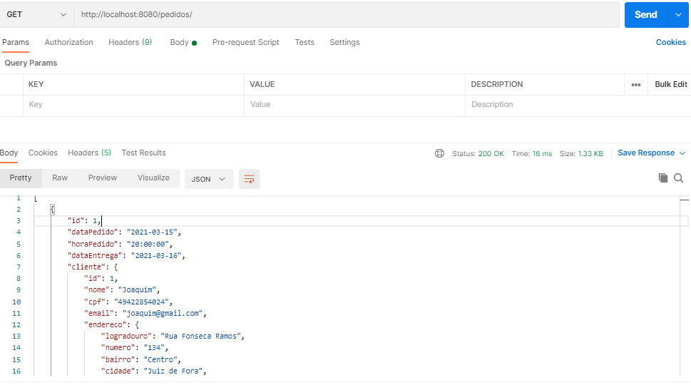
Exercício One to Many / Many To One
Vamos testar no Postman

Slide 25
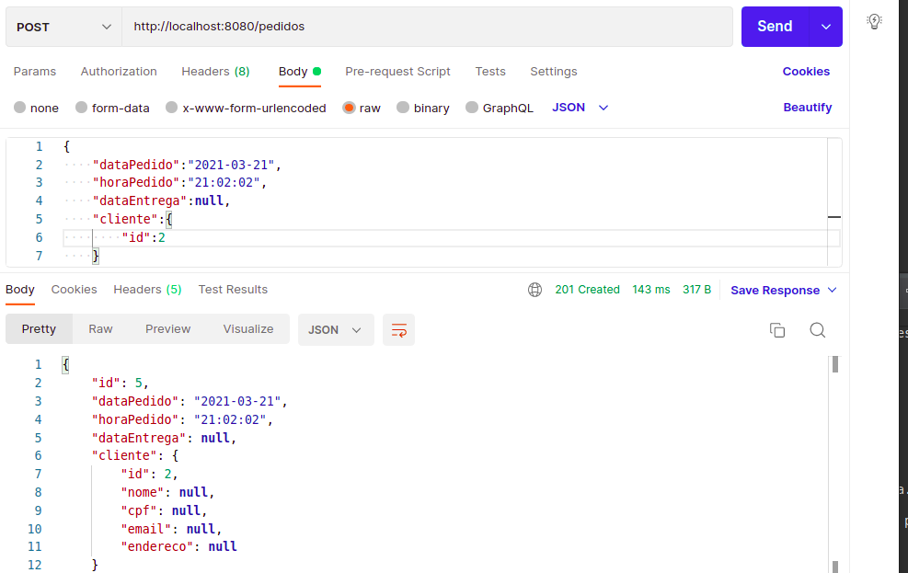
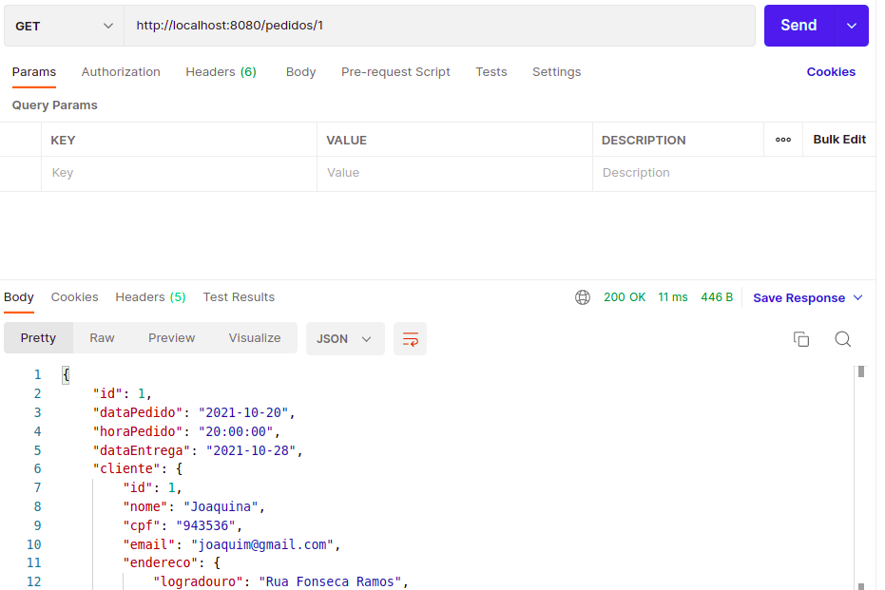
Exercício One to Many / Many To One
@PostMapping
@ResponseStatus(HttpStatus.CREATED)
public Pedido inserir(@Valid @RequestBody Pedido pedido) {
return pedidoRepository.save(pedido);
}
Adicionar o método para inserir o pedido
Testar no Postman

Slide 26
Exercício One to One
O relacionamento um para um, também conhecido como one-to-one, é utilizado para dividir uma tabela em duas, para deixar as informações de forma mais organizada.
Cliente
1
1
Documento
Um cliente possui somente um documento.
Um documento pertence a um determinado cliente.
Adicionar o scprit abaixo no banco de dados do Postgres
CREATE SEQUENCE documento_id_seq;
CREATE TABLE documento (
id_documento bigint PRIMARY KEY DEFAULT nextval('documento_id_seq'),
identidade varchar(15),
orgao_expeditor varchar(20),
cnh varchar(20),
titulo_eleitor varchar(15),
id_cliente bigint unique,
FOREIGN KEY (id_cliente) REFERENCES cliente(id_cliente)
);
INSERT INTO documento (identidade, orgao_expeditor, cnh, titulo_eleitor, id_cliente)
VALUES ('098442','IFP','234343242','234243',1);

Slide 27
Exercício One to One
Criar a classe Documento
@Entity
public class Documento {
@Id
@GeneratedValue(strategy=GenerationType.IDENTITY)
@Column(name="id_documento")
private Long id;
@Column
private String identidade;
@Column(name="orgao_expeditor")
private String orgaoExpeditor;
@Column
private String cnh;
@Column(name="titulo_eleitor")
private String tituloEleitor;
@OneToOne
@JoinColumn(name="id_cliente")
private Cliente cliente;
Podemos mapear nos dois lados do relacionamento mas geralmente mapeamentos no lado que contém a chave estrangeira do relacionamento.
A propriedade JoinColumn é onde definimos qual será a chave estrangeira na tabela
Inserir Getter e Setter
Equals e HashCode para o atributo id

